Slide 1
Развитие познавательной активности у детей младшего дошкольного возраста методами ТРИЗ - технологии
Выполнила: Казакова Галина Владимировна
Воспитатель МАДОУ ЦРР д\с № 106

Slide 2
Научиться можно только тому, что любишь. Гёте И.
Ребенок, который учится без желания, — это птица без крыльев. Саади
Для воспитания юных умов полезнее всего бесполезное. Жорж Дюамель
Дети должны жить в мире красоты, игры, сказки, музыки, рисунка, фантазии, творчества. В. А.Сухомлинский

Slide 3
Актуальность
Развитие творческого интереса и познавательной активности у детей дошкольного возраста посредством использования ТРИЗ технологии.

Slide 4
Цель
Создание условий для развития познавательной активности у детей посредством применения технологии ТРИЗ.

Slide 5
Задачи
Формировать у детей исследовательские навыки: умения наблюдать, анализировать, сравнивать и моделировать процессы взаимодействия объектов,
Развивать способность быстро входить в новые предметные области;
Развивать умение анализировать новые ситуации; ставить и решать нетиповые проблемы никогда прежде не встречавшиеся;
Адаптировать к динамичной картине мира;
Развивать желание заниматься самостоятельной экспериментальной деятельностью.

Slide 6
Принципы работы:
Системный подход:
С помощью алгоритма системного мышления упражнять детей в познании объекта как системы.
Диалектический подход:
Формировать у детей способность чувствовать и решать противоречия.
Моделирование маленькими человечками:
Упражнять детей в применении знаний об изменениях агрегатного состояния вещества с использованием моделей.
Мозговой штурм:
Формировать у детей умения давать большое количество идей в рамках заданной темы и побуждать выбирать оригинальное решение задачи.
Метод фокальных объектов (МФО):
Учить детей подбирать нетипичные свойства предмету, представлять их и объяснять практическое назначение необычных свойств.

Slide 7
Поисково экспериментально исследовательская деятельность
1. Организация поисковой и экспериментально-опытнической деятельности
2. Использование мультимедиа систем
3. Планирование поэтапной организации поисковой деятельности.

Slide 8
Реализация проходит через ТРИЗ - технологии по следующим этапам:
1 этап: подготовительный
2 этап: проблемно – поисковый
3 этап: совершенствования

Slide 9
1 этап: подготовительный.
стимулирование познавательных мотивов осуществления деятельности;
обогащение чувственной сферы;
накопление информации об окружающем мире.

Slide 10
2 этап: проблемно - поисковый
Овладение способами решения возникших перед детьми проблем через: наблюдение, практическое экспериментирование и опыты, моделирование, решение логических и бытовых задач, проблемных ситуаций, мозговой штурм

Slide 11
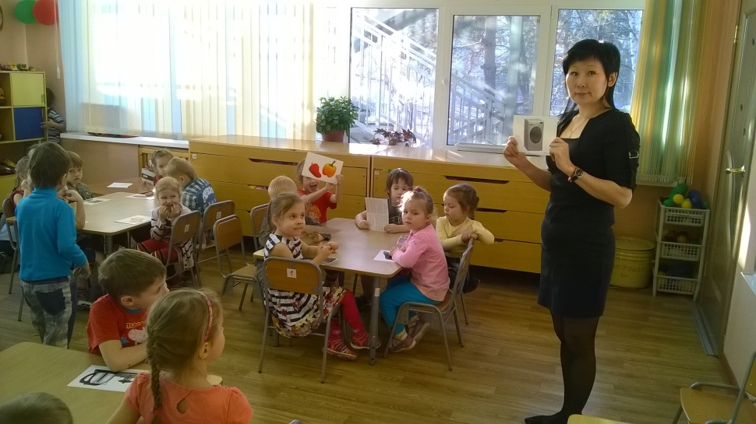
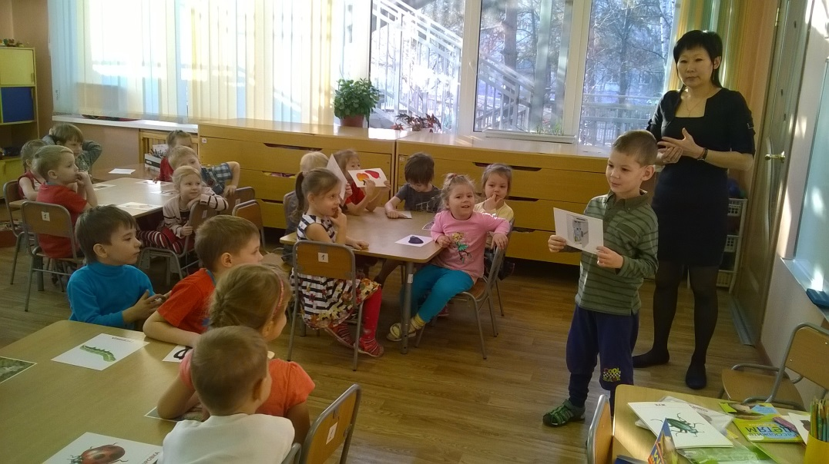
Фотоотчет

Slide 12
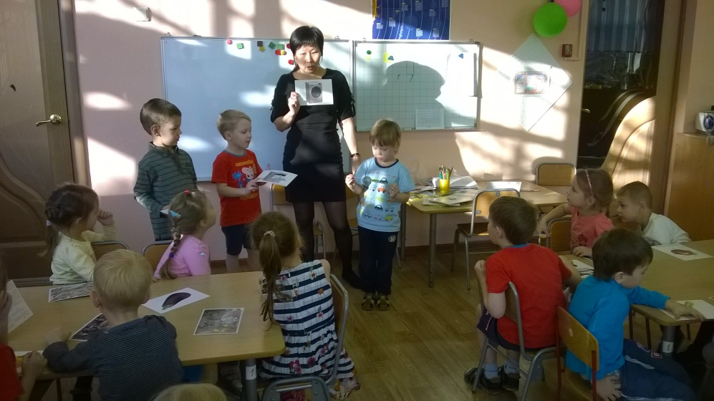
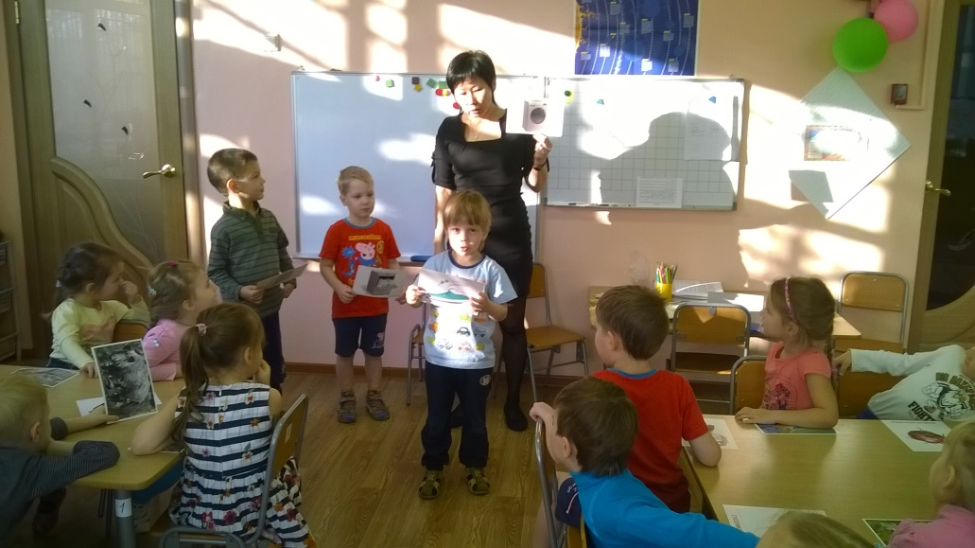

Slide 13
3 этап: совершенствования
Обеспечить формирование самостоятельности, инициативности и способности оценивать свою деятельность и деятельность другого человека

Slide 14
Результативность
 | На начало года |  |  | На конец года
 | высший | средний | низкий | высший | средний | низкий
Методика «Вербальная фантазия» | 10% | 55% | 36% | 10% | 60% | 30%
Методика «Рисунок» | 10% | 55% | 35% | 15% | 55% | 30%
Методика «скульптура» | 15% | 50% | 35% | 27% | 43% | 30%

Slide 15
Результат
Как показывает опыт проведенной мною работы, такой подход к организации поисковой деятельности существенно повысил уровень развития познавательной активности детей. Наибольший результат дали те виды поисковой деятельности, которые были доступны детям, как по содержанию, так и по действенной составляющей: экспериментирование, опытническая деятельность, решение творческих задач и дидактические игры поискового характера.

Slide 16
РЕКОМЕНДАЦИИ
Главное, не принимать решения вместо ребенка, а учить его мыслить и анализировать ситуацию с разных сторон и с точки зрения эффективности.
Боритесь с желанием читать лекции и долго объяснять заданную ситуацию.
Не давите на ребенка такими словами как "давай скорее", "думай сам", "это неправильно".
Ребенок учится мыслить постепенно, и задача педагога — помочь, а не заставить. Не забывайте про похвалу.

Slide 17
Благодарим за внимание

